Slide 1
Kopienfernleihe aus Elektronischen Zeitschriften: Aktueller Stand, offene Fragen
Otmar Fehn, UB Bayreuth
Bayerisches Fernleihtreffen an der UB Augsburg
16.02.2016

Slide 2
Geschichte
1997: Gründung der EZB, damit zentrale Verzeichnung von E-Journals
November 2009: Gründung der „AG Elektronische Ressourcen im Leihverkehr“
Bis September 2011: Erstellung eines Konzepts zur Umsetzung der Fernleihe für E-Journals unter Einbindung der EZB
2012: Integration von Medea in den bayerischen Fernleihserver
Juli 2013: Start des Routinebetriebs für die Fernleihe aus E-Journals

Slide 3
Kopienfernleihe aus E-Journals aus Sicht der Nehmerbibliothek
Nachrecherche von Zeitschriftentiteln normalerweise nur noch in der ZDB.
Bestände von Print- und Online-Ausgabe werden bei der Bestellung zusammengeführt und ein gemeinsamer Leitweg gebildet.
Priorität: Ausgabe, die am schnellsten und sichersten geliefert werden kann.
Wir können Aufsätze beschaffen, die nur noch in einem E-Journal verfügbar sind.
Otmar Fehn - Bayerisches Fernleihtreffen 16.02.2016

Slide 4
Kopienfernleihe aus E-Journals aus Sicht der Geberbibliothek
Vereinfachung der Arbeitsvorgänge durch Wegfall von Transport und Scanvorgang
Bedenkenswert
Print- und Online-Ausgabe vorhanden:
Aus welcher Ausgabe kann der Aufsatz am schnellsten geliefert werden?
Aufsatz aus E-Journal nicht lieferbar:
Leitweg abbrechen, damit die bestellende Bibliothek neuen Leitweg z.B. für Printausgabe verwenden kann

Slide 5
Durchschnittliche Lieferzeit bei Kopienbestellungen der UB Bayreuth vom Absenden durch den Benutzer bis zum Eintreffen(Mail an Benutzer)
Insgesamt 25.000 Bestellungen von 03/2013 –12/2015

Slide 6
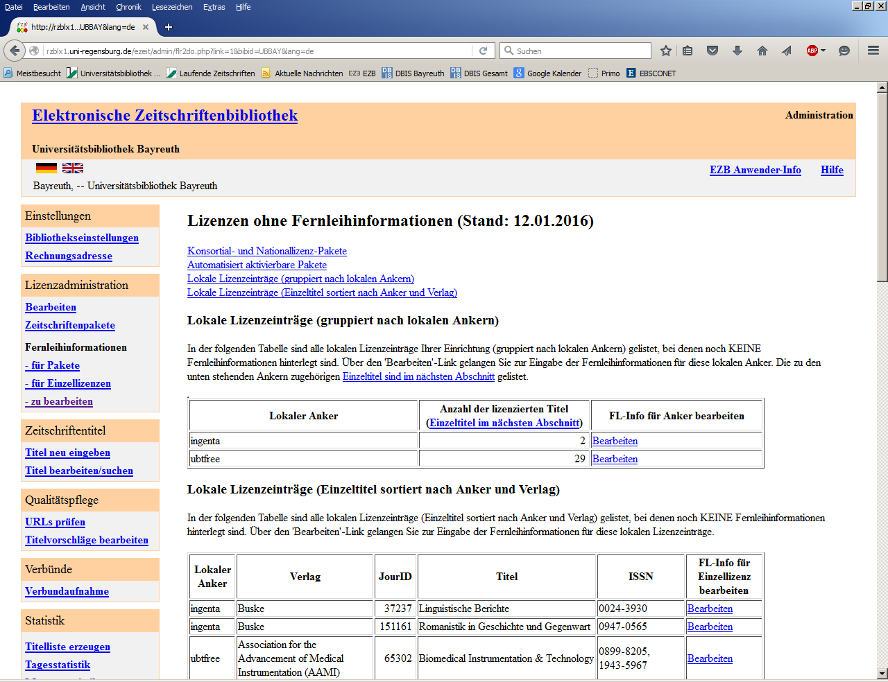
EZB und Kopienfernleihe

Slide 7
Gebende Kopienfernleihe von allen bayerischen Bibliotheken 2014-2015
25962
24015
23357
22562
21521
20509
19706
18823

Slide 8
Aussicht und offene Fragen
ab Dezember 2014 auch Lieferungen aus SWB und ab Oktober 2015 von einzelnen GBV-Bibliotheken
Januar 2016: Testbetrieb des HBZ; ebenfalls Testbetrieb HeBis
Aktuell noch hoher Anteil von Bibliotheken, die nicht gebend an E-Journal-Fernleihe teilnehmen
EZB arbeitet an einer Lösung des Problems der Mehrfachlizenzierung eines Titels

Slide 9
Fragen?
Erfahrungen?
Anmerkungen?
Vorschläge?
Otmar Fehn
Universitätsbibliothek Bayreuth
E-Mail: otmar.fehn@ub.uni-bayreuth.de
Telefon: 0921/55-3419

